Slide 1
تصميم ديكور تلفزيون
ا.د عبد ربة ا.م.د غادة المسلمي

Slide 2
عنوان المحاضرة
تصميم ديكور تلفزيون البرامج الثقافية

Slide 3
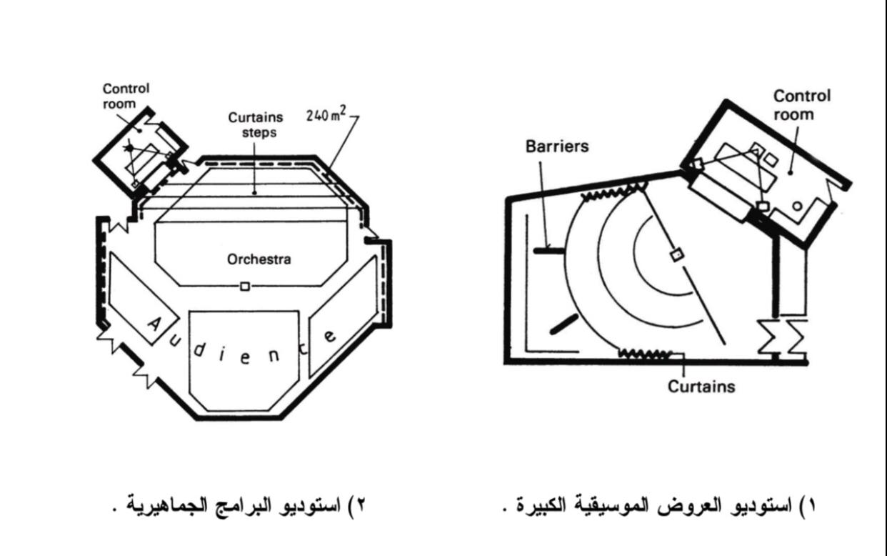

Slide 4
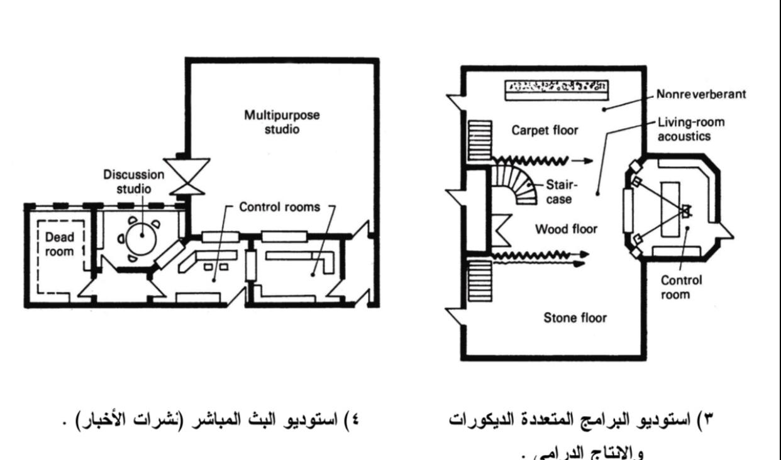

Slide 6
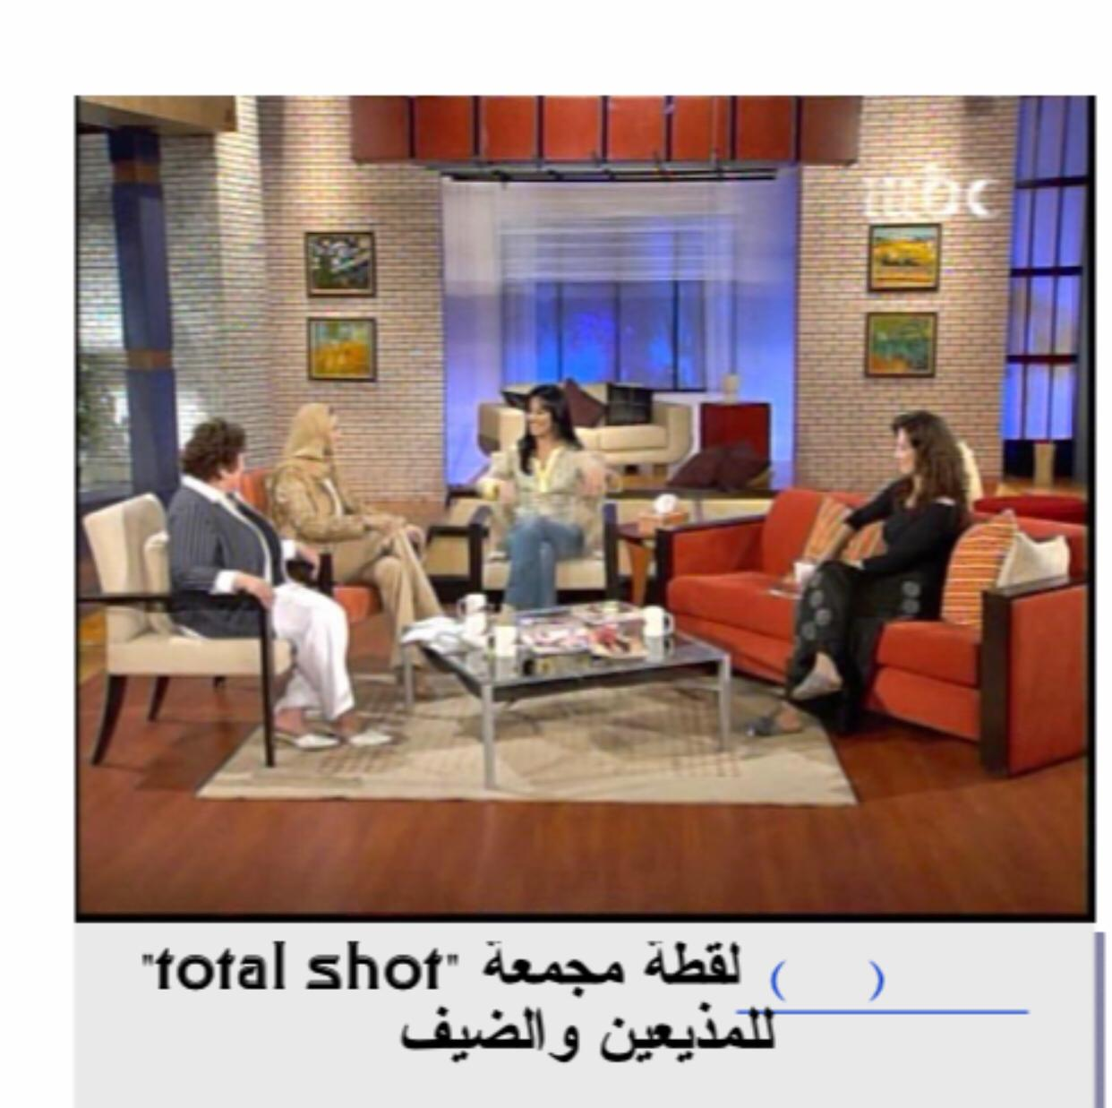

Slide 8
THANK YOU

